Slide 1
Онкологическая заболеваемость в Алтайском крае, вопросы ранней диагностики. Организация онкологической помощи в Алтайском крае, проблемы и пути решения
д.м.н. Вихлянов И.В.
20.02.2025 г.

Slide 2
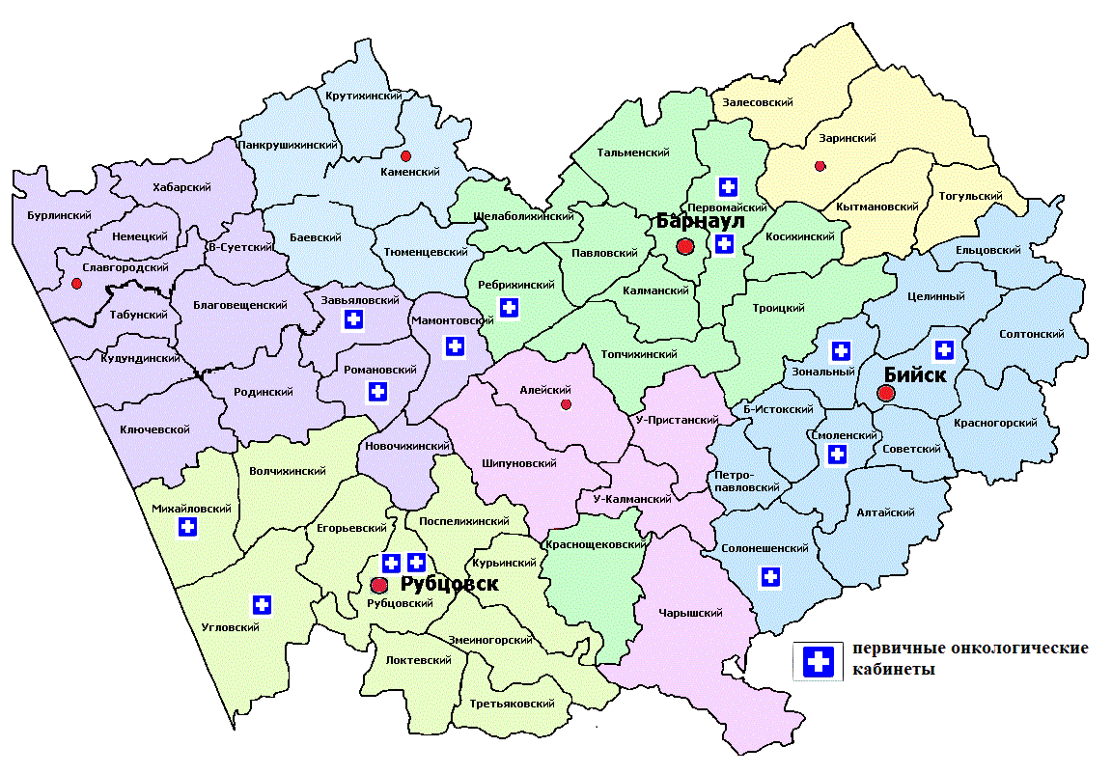
Структура онкослужбы Алтайского края
На 01.01.2025г. население 2 115 308 чел. (2023г. - 2 130 950 чел.)
Плотность населения - 12,7 чел. Городское население – 58,5% сельское – 41,5%. Старше трудоспособного возраста – 27%.
3 региональных онкологических диспансера:
г. Барнаул
г. Бийск
г. Рубцовск
7 Центров амбулаторной онкологической помощи:
г. Камень-на-Оби
г. Алейск
г. Славгород
г. Заринск
г. Барнаул на базах КДЦАК, КДП№14,
БСМП №2
23 первичных онкологических кабинета (в 18 ПОК – врачи-совместители):
- 10 кабинетов в городах
- 13 кабинетов в районных ЦРБ

Slide 3
Основные показатели онкологической помощи населению АК в 2024 г.
В 2024г. в АК выявлено 13 360 новых случаев ЗНО. Онкологическая заболеваемость составила 631,6 на 100 тыс. нас. (в 2023г. АК – 622,4‰, РФ – 461,1 ‰, 2019г. АК - 530,5‰)
На «Д» учете – 81 144 онкологических пациентов (в 2023 г. – 77217), что составляет 3,8 % населения, из них 5 лет и более - 48 806 чел., что составляет 60,2% (АК 2023 – 59,9%, РФ 2023 г – 58,8%.)
Морфологическая верификация - 96,1% (в 2023 г АК – 96,3%, РФ – 96,6%).
Умерло от ЗНО 5 012 чел., «грубый» показатель смертности 236,9 на 100 тыс. нас. (в 2023 г – 231,5‰), в сравнении с 2023 годом - +78 человек.
В трудоспособном возрасте умерло 1161 чел., показатель составил 98,4 на 100 тыс. трудоспособного населения (АК 2023 г – 87,3‰), в сравнении с 2023 годом - +147!!!! человек.
Показатель «учтенной» смертности составил 201,9‰ (среди состоящих под диспансерным наблюдением), умерло 4 271 человек, (в 2023 г. – 4 257).

Slide 4
Динамика основных показателей онкологической помощи в АК, 2016-2024
Динамика заболеваемости ЗНО и смертности от ЗНО, ‰
Заболеваемость ЗНО
Смертность от ЗНО
Динамика одногодичной летальности от ЗНО, %
Доля онкобольных, на Д-учете 5 лет и более,%

Slide 5
Реализация РП «БОЗ» в АК, 2024 год
Наименование показателя | Факт 2023 | Целевые индикаторы 2024 | Факт 2024 | Выполнение,%
Доля больных с выявленными злокачественными новообразованиями на 1-2 стадиях, % | 59,6% | 59,1 | 59,9 | 101,4
Удельный вес больных злокачественными новообразованиями, состоящих на учете с момента установления диагноза 5 лет и более, % | 59,9% | 60,0 | 60,2 | 105,0
Одногодичная летальность больных со злокачественными новообразованиями, % | 22,1% | 21,6 | 20,9 | 103,3
Доля лиц с онкологическими заболеваниями, прошедших обследование и/ или лечение в текущем году из числа состоящих под диспансерным наблюдением, % | 75,6% | 80,0 | 81,8 | 102,3

Slide 6
Структура заболеваемости ЗНО в АК, 2024 г.
мужчины,%
женщины,%
Средний возраст всех заболевших в 2024 – 64,2 года
мужчины – 64,9 года,
женщины – 63,5 лет

Slide 7
Районы с низкой и высокой заболеваемостью, 2024 г.
Районы с высокой заболеваемостью, ‰ |  |  | Районы с низкой заболеваемостью, ‰
1 | Шелаболихинский | 868,6 | 1 | Быстроистокский | 337,1
2 | Троицкий | 848,9 | 2 | Чарышский | 442,4
3 | Ребрихинский | 817,0 | 3 | Немецкий | 445,7
4 | Курьинский | 794,9 | 4 | Петропавловский | 450,4
5 | Егорьевский | 786,7 | 5 | Алтайский | 452,7
6 | Тогульский | 775,8 | 6 | г. Новоалтайск | 458,4

Slide 8
Структура смертности от ЗНО в АК, 2024 г.
мужчины,%
женщины,%

Slide 9
Районы с высокой и низкой смертностью от ЗНО в 2024г., ‰
Районы с высокой смертностью, ‰ |  | Районы с низкой смертностью, ‰
Усть-Калманский | 416,6 | Ельцовский | 64,2
Шелаболихинский | 380,6 | Красногорский | 118,2
Бурлинский | 368,4 | Петропавловский | 127,3
Усть-Пристанский | 352,5 | Баевский | 153,4
Новичихинский | 351,1 | г. Бийск | 164,2
Районы с высокой и низкой смертностью от ЗНО в ТРУДОСПОСОБНОМ ВОЗРАСТЕ, ‰
Районы с высокой смертностью, ‰ |  | Районы с низкой смертностью, ‰
Бурлинский | 263,8 | Быстроистокский | 0,0
Шелаболихинский | 244,3 | Ельцовский | 45,3
Новичихинский | 243,3 | Ключевский | 46,7
Тюменцевский | 236,6 | Немецкий | 50,4
Косихинский | 232,6 | Баевский | 54,9

Slide 10
Районы с низкой и высокой одногодичной летальностью, 2024 г.
Районы с высокой одногодичной летальностью, % |  |  | Районы с низкой одногодичной летальностью, %
1 | Локтевский | 35,2 | 1 | Хабарский | 11,8
2 | Целинный | 34,5 | 2 | Усть-Пристанский | 12,3
3 | Алтайский | 34,0 | 3 | г. Заринск | 16,2
4 | Солонешенский | 33,3 | 4 | Чарышский | 16,7
5 | Советский | 31,9 | 5 | Крутихинский | 17,0
6 | Топчихинский | 31,3 | 6 | Смоленский | 17,6

Slide 11
Дополнительные показатели деятельности онкослужбы, 2024 год
Индикаторный показатель | Факт 2023 | План 2024 | Факт 2024
Активное выявление, % | 25,3 | 25,0 | 27,2
Доля впервые выявленных ЗНО при проведении ДВН и ПМО, на 1000 осмотренных | 0,99 | 1,5 | 1,45
Запущенность (4 стадия), % | 19,1 | х | 18,4
Запущенность (3+4 стадия) наружных локализаций,% | 18,9 | х | 20,8

Slide 12
Профилактическая работа, 2024 г.
В рамках ДОГВН на I этапе проведено скрининговых исследований:
Обследование | Выполнено исследований | Выявлены патологические состояния | Выявлено ЗНО | Частота выявления ЗНО на 1000 осмотренных
 |  |  |  | АК | РФ 2023
Взятие мазка на онкоцитологию | 84803 | 4471 | 46 | 0,54 | 0,10
Маммография обеих молочных желез | 62705 | 4948 | 237 | 0,38 | 0,49
Исследование кала на скрытую кровь иммунохимическим методом | 243935 | 3050 | 114 | 0,47 | 0,16
Определение простат-специфического антигена в крови (PSA) | 19706 | 665 | 138 | 0,7 | н/д

Slide 13
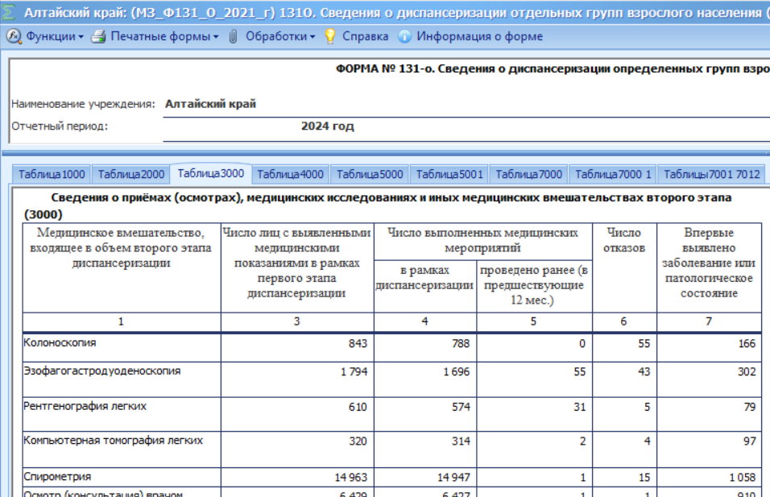
Профилактическая работа, 2024 г.
В рамках ДОГВН на II этапе проведено скрининговых исследований: ФКС – 788, ФГДС – 1696, рентгенография легких – 574, КТ ОГК - 314

Slide 14
Динамика выявления ЗНО на профосмотрах,
2020-2024,%
РФ

Slide 15
Районы с низкой и высокой выявляемостью ЗНО на профосмотрах, 2024г.
Низкая выявляемость ЗНО на профосмотрах,% |  |  | Высокая выявляемость ЗНО на профосмотрах,%
1 | Смоленский | 6,6 | 1 | Быстроистокский, Ельцовский | 60,9
2 | г. Яровое | 7,8 | 2 | Новичихинский | 60,0
3 | г. Новоалтайск | 9,9 | 3 | Косихинский | 58,2
4 | Каменский | 11,1 | 4 | Солонешенский | 53,7
5 | Волчихинский | 12,1 | 5 | Советский | 52,3

Slide 16
Динамика выявления ЗНО
на ранних (I-II) стадиях, 2020-2024 гг.,%

Slide 17
Районы с низкой и высокой выявляемостью ЗНО в I-II стадии, 2024г.
Низкая выявляемость ЗНО на I-II стадии, % |  |  | Высокая выявляемость ЗНО на I-II стадии, %
1 | Чарышский | 43,9 | 1 | Курьинский | 78,7
2 | Табунский | 44,4 | 2 | Быстроистокский | 78,3
3 | Бурлинский | 46,2 | 3 | Петропавловский | 70,5
4 | Залесовский | 46,9 | 4 | Косихинский | 69,6
5 | Солтонский | 48,5 | 5 | Романовский | 69,2

Slide 18
Динамика выявления ЗНО в IV стадии, 2020-2024 гг.,%

Slide 19
Районы с высокой и низкой запущенностью ЗНО, 2024г.
Низкая выявляемость ЗНО в IV стадии, % |  |  | Высокая выявляемость ЗНО в IV стадии, %
1 | Ельцовский | 4,3 | 1 | Бурлинский | 35,9
2 | Кытмановский | 7,7 | 2 | Алтайский | 32,1
3 | Петропавловский | 11,4 | 3 | Чарышский | 31,7
4 | Мамонтовский | 12,8 | 4 | Солтонский | 30,3
5 | Быстроистокский | 13,0 | 5 | Советский | 27,3

Slide 20
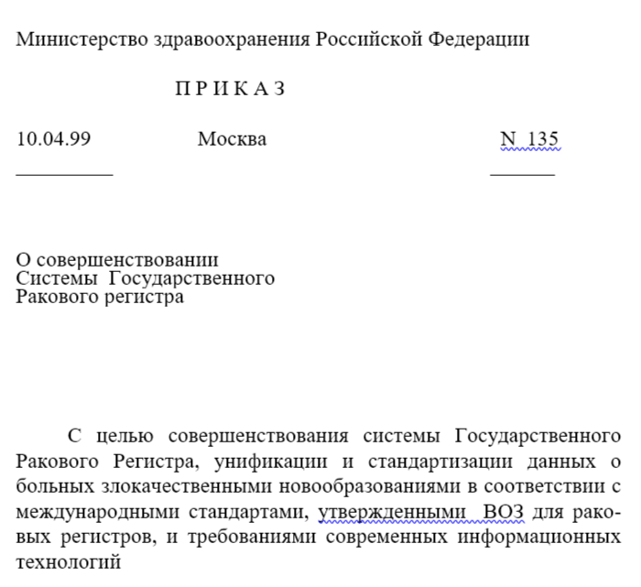
Запущенность наружных локализаций
«…. в вопросах ранней диагностики рака, повышения онкологической настороженности необходимо осуществлять систематический контроль и изучение всех случаев позднего выявления злокачественных опухолей в сети лечебных учреждений.
Контролю и изучению подлежат все случаи поздней диагностики злокачественных новообразований – III и IV стадии для визуальных локализаций и IV стадии всех остальных локализаций…. » ©
«К визуально доступным локализациям следует относить:
опухоли губы (С00), основания языка (С01), других и неуточненных отделов языка (С02), десны (С03), дна полости рта (С04), других и неуточненных частей рта (С06), околоушной слюнной железы (С07), других и неуточненных больших слюнных желез (С08), небной миндалины (С09), прямой кишки (С20), заднего прохода и анального канала (С21), кожи (С44), мошонки (С63.2), вульвы (С51), полового члена (С60), молочной железы (С50), влагалища (С52), шейки матки (С53), щитовидной железы (С73), яичка (С62)» ©

Slide 21
Запущенность наружных локализаций, 2024 г
Код по МКБ | Наименование локализации | III cт. | IV ст. | % запущ.
C10 | З/Н ротоглотки | 19 | 16 | 87,50
C05 | З/Н неба | 8 | 5 | 86,67
C09 | З/Н миндалины | 5 | 11 | 80,00
C01 | З/Н основания языка | 4 | 5 | 75,00
C02 | З/Н др. и неуточн. частей языка | 16 | 20 | 66,67
C04 | З/Н дна полости рта | 9 | 12 | 63,64
C06 | З/Н др. и неуточн. отделов рта | 4 | 3 | 63,64
C20 | З/Н прямой кишки | 157 | 111 | 62,18
C03 | З/Н десны | 3 | 4 | 53,85
C21 | З/Н заднего прохода[ануса] и анального канала | 13 | 3 | 50,00
C07 | З/Н околоушной слюнной железы | 1 | 3 | 44,44
C60 | З/Н полового члена | 3 | 0 | 42,86
C08 | З/Н др. и неуточн. больших слюн. желез | 0 | 2 | 40,00
C53 | З/Н шейки матки | 75 | 18 | 37,20
C51 | З/Н вульвы | 11 | 3 | 34,15
C52 | З/Н влагалища | 3 | 0 | 33,33
C50 | З/Н молочной железы | 271 | 97 | 26,38
ИТОГО: |  | 663 | 349 | 20,86

Slide 22
Районы с высокой и низкой запущенностью наружных локализаций, 2024 г
средний по краю – 20,8% (2023 г – 18,9%)
Высокая выявляемость в запущенной стадии |  | Низкая выявляемость в запущенной стадии
Новичихинский | 50,0 | Целинный | 0,0
Чарышский | 46,7 | Солонешенский | 7,7
г. Заринск | 40,6 | Курьинский | 8,7
Бурлинский | 37,5 | Быстроистокский | 9,1
Баевский | 35,0 | Локтевский | 9,8
Благовещенский, Троицкий, Тальменский | 33,3 | Косихинский, Зональный | 10,8
Ключевский | 31,8 | Красногорский | 11,1
Родинский | 30,0 | Бийский | 11,8
Поспелихинский, Панкрушихинский, Табунский | 29,4 | Смоленский | 11,9
Славгород мун. ок. | 28,6 | Советский | 13,8

Slide 23
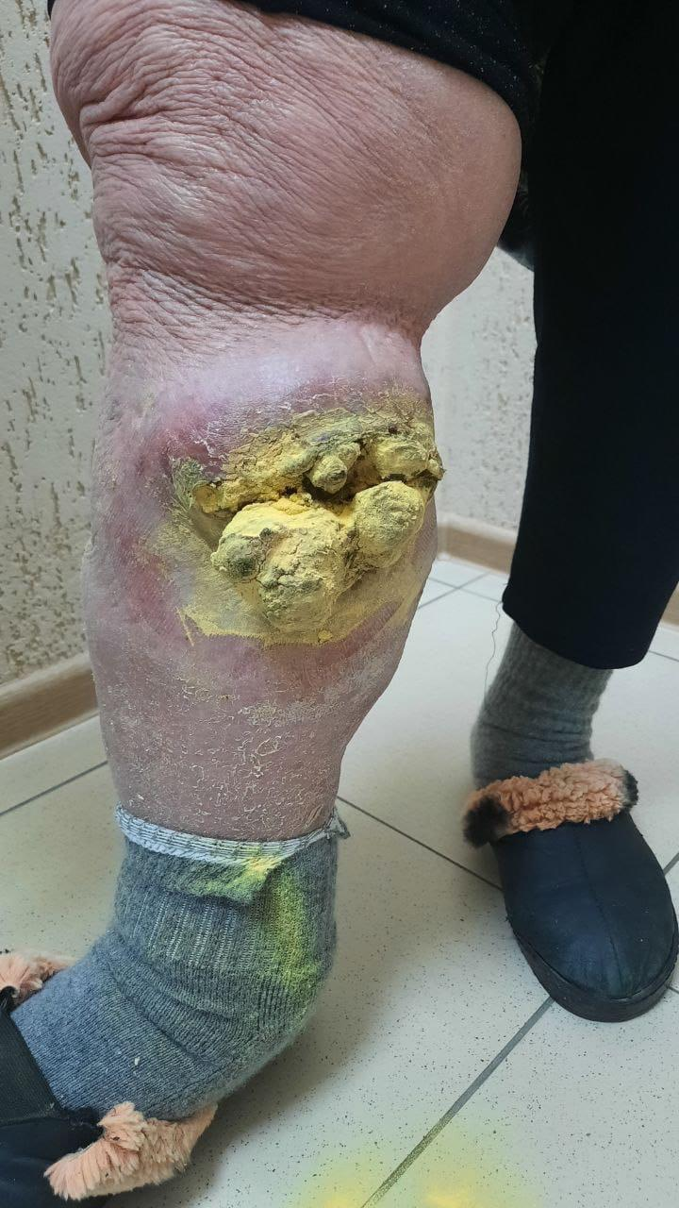
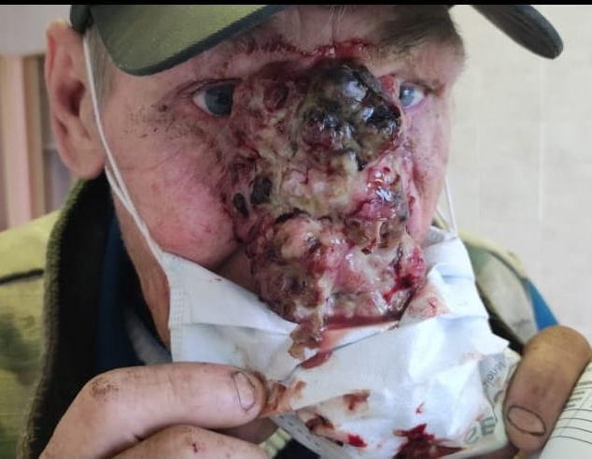
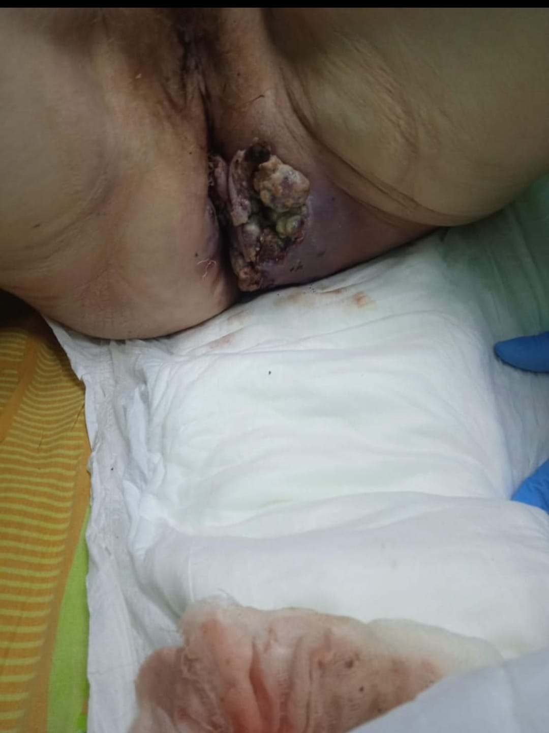

Slide 24
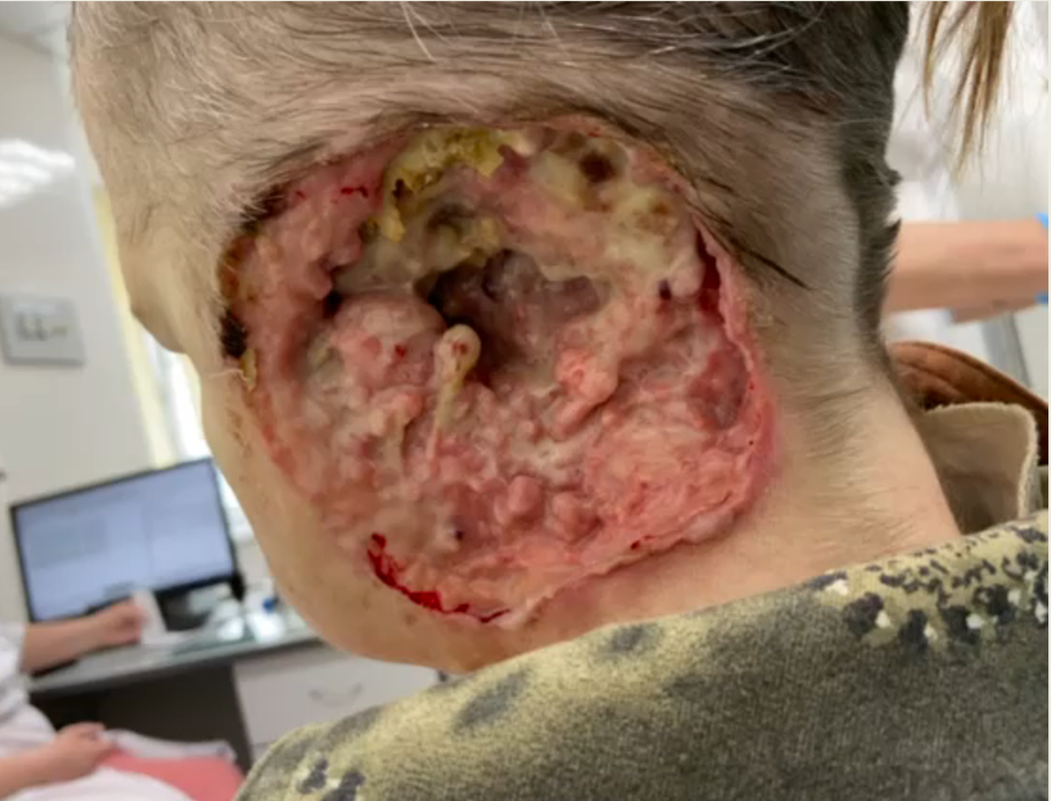

Slide 25
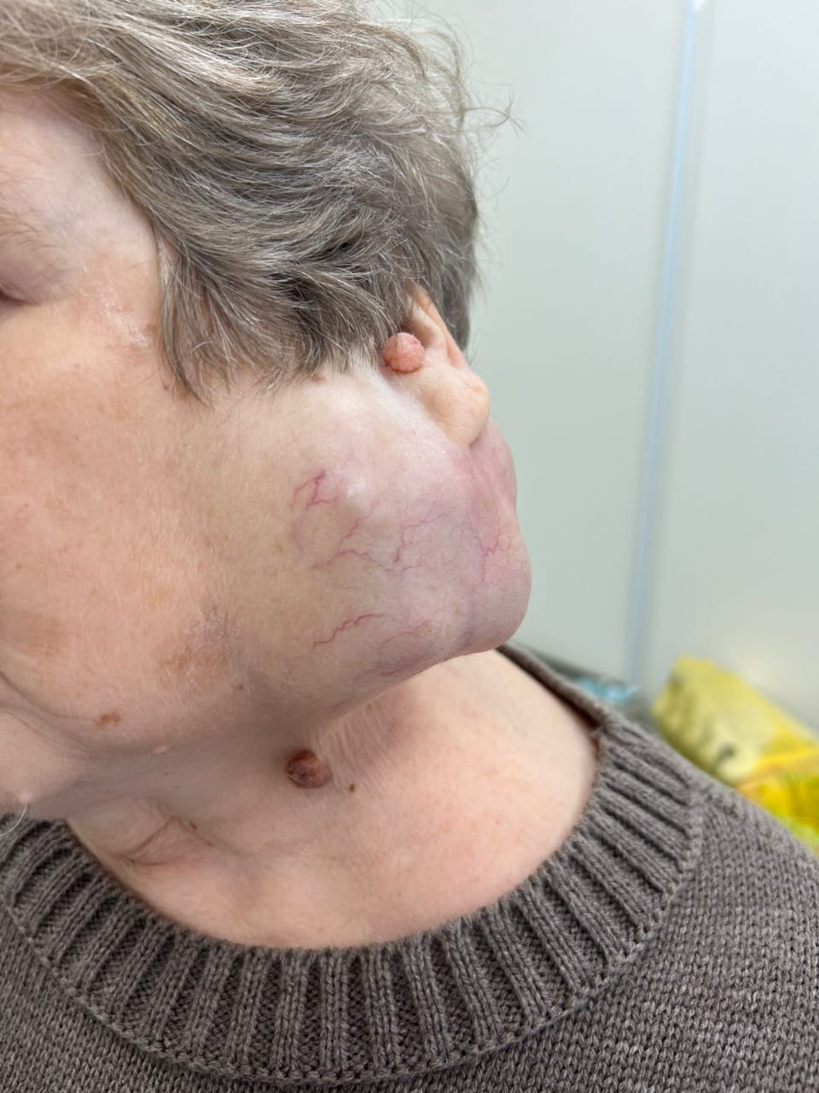
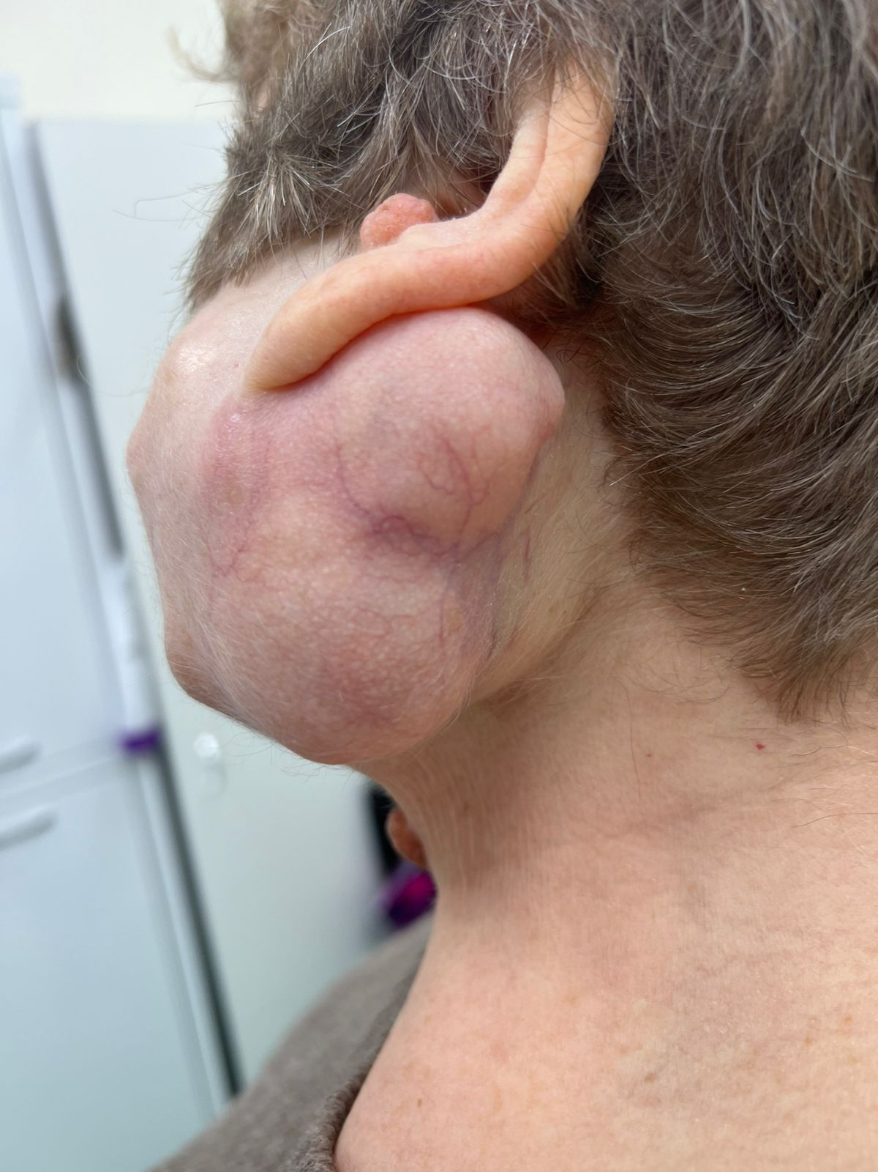

Slide 27
Разбор запущенных случаев
Для определения истинной причины запущенности необходимо провести анализ результатов профилактических мероприятий, проведенных 3 года назад (не менее):
- ДВН?
ежегодный осмотр в смотровом кабинете?
диспансеризация пациента, состоящего на учете с хроническими заболеваниями?
фиксация приглашения на профосмотры? Фиксация отказа от осмотра?
При ЗНО наружных локализаций «скрытое течение» – казуистика.
Это вопрос качества проведения ДВН или квалификации специалиста, проводящего профилактический осмотр.
Приказ МЗ РФ №135: «…Ответственность за изучение причин поздней диагностики злокачественных опухолей возлагается на руководителя лечебного учреждения…..» ©
«…Конференции по изучению случаев позднего выявления злокачественных опухолей протоколируются, материалы и выводы их с указанием причин запущенности в каждом случае передаются в органы здравоохранения данной административной территории…» ©
«…Несоставление Протокола запущенности должно рассматриваться как скрытие случаев несвоевременной диагностики рака…» ©

Slide 28
Выявление наружных локализаций посмертно
Отдельно обращает внимание посмертно выявленные случаи ЗНО наружных локализаций:
- 14 !!! случаев ЗНО молочной железы у пациенток при жизни посещавших!!! медицинские организации Алтайского края с соматическими заболеваниями
23 !!! случая посмертного выявления ЗНО прямой кишки.
Это те локализации ЗНО, на выявление которых направлен скрининг в рамках ДВН, а так же осмотр в рамках выполнения СОПов смотрового кабинета.

Slide 29
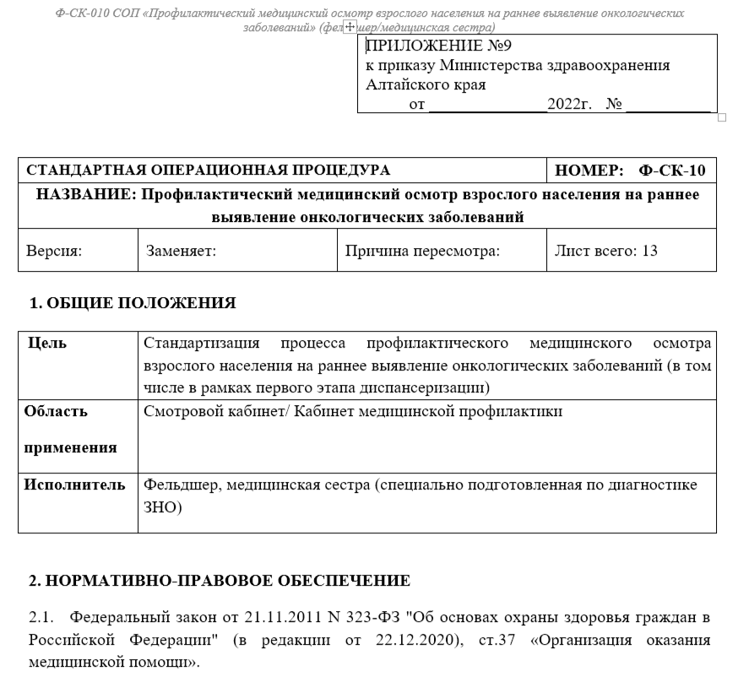
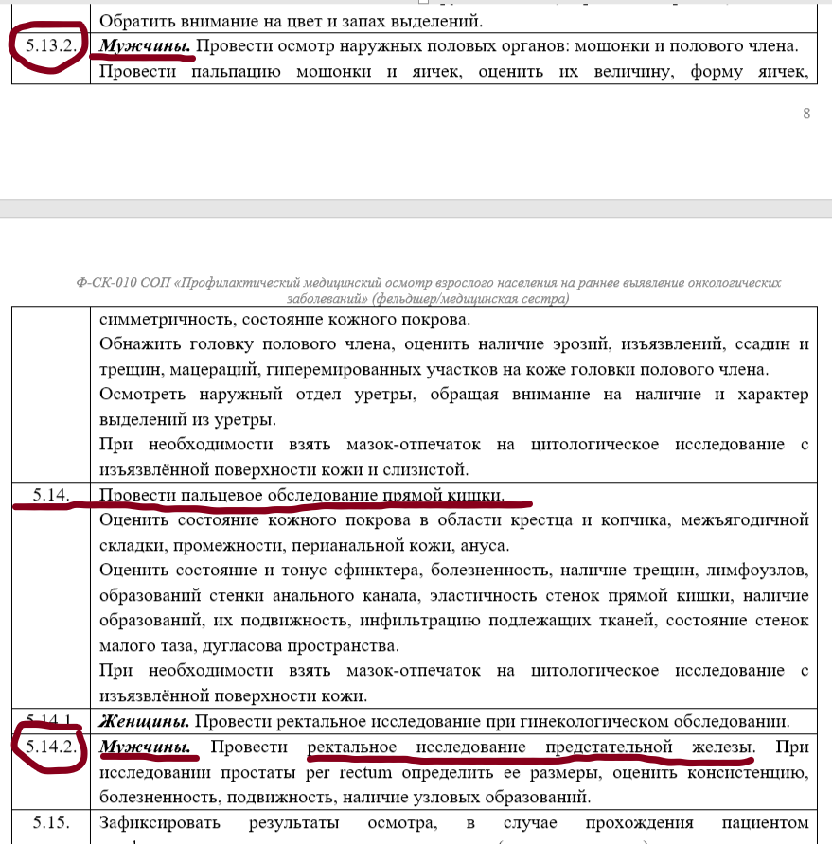
Стандарт осмотра в смотровых кабинетах
В стандарт осмотра входит осмотр МУЖЧИН!
Смотровой кабинет осуществляет осмотр населения не зависимо от пола!!! в полном объеме, а не только выполняет функцию «мазочечной».

Slide 30
Первичная специализированная медико-санитарная помощь, 2024 г.
23 первичных онкологических кабинета (в 2023 – 40 ПОК):
- 14 кабинетов в ЦРБ;
- 9 - в городах: Барнаул – 5, Бийск – 1, Рубцовск – 1, Новоалтайск – 1
В них работает 15 врачей-онкологов (в 2023 г – 19 врачей) по основной специальности:
6 врачей в городах:
г. Барнаул - 4 врача (ГБ №3 -1, ГП №10 - 1, ГП №9 - 2);
г. Новоалтайск – 1; г. Бийск – 1.
9 врачей в районах:
Благовещенский, Завьяловский, Калманский, Кытмановский, Мамонтовский, Первомайский, Поспелихинский, Романовский, Угловский.
В остальных онкокабинетах краевых МО работают врачи-совместители.

Slide 31
Специализированная амбулаторно-поликлиническая помощь, 2024 год
В поликлиниках онкологических диспансеров всего сделано
221 946 посещений к врачам-онкологам (в 2023 г – 239 499):
г. Барнаул (450 посещений в смену), на приеме работают 30 врачей-онкологов;
г. Бийск (100 посещений в смену), прием ведут 2 врача-онколога;
г. Рубцовск (100 посещений в смену) на приеме 5 врачей-онкологов.
Всего в онкологических диспансерах края работают 125 врачей-онкологов,
3 торакальных хирурга, 18 радиотерапевтов, 2 врача-радиолога.
Функционирует 7 ЦАОП:
на базах межрайонных МО – 4 (г. Камень-на-Оби, г. Алейск, г. Заринск, г. Славгород);
на базах МО г. Барнаула – 3 (КДЦАК, КДП №14, БСМП №2).
Работают 14 врачей-онкологов:
в районных ЦАОП работает по 1 врачу-онкологу,
КДЦАК - 3 онколога, КДП №14 - 5 онкологов, БСМП №2 – 2 врача-онколога.
В 2024 году в ЦАОПах проведено всего 42 377 посещений, в том числе в районных ЦАОП – 17 291 (2023 г - 16 946)

Slide 32
Методики, внедренные в постоянную практику
видеоассистированные оперативные вмешательства при опухолях грудной и брюшной полостей, опухолях мочеполовой системы – 2023 г - 592 операции, в 2024 г - 1004
радикальные органосохраняющие операции с БСЛУ при ЗНО молочных желез – в 2023 г 527 резекций, в 2024 г – 708 операций.
стереотаксическая лучевая терапия при различных ЗНО освоена и внедрена с ноября 2022г., в 2023 г – 59 случаев, в 2024 г – 87 случаев
методика брахитерапии при раке предстательной железы внедрена в 2023 г, пролечено 8 пациентов, в 2024 г – 33.
Осуществляется медицинская реабилитация онкологических пациентов на базе КГБУЗ «АКОД», в 2023 году пролечено 506, в 2024 г - 481 пациент с онкологическими заболеваниями. В 2024 открыто отделение ДС по медицинской реабилитации на 10 коек в 2 смены, пролечено – 217 пациентов.

Slide 33
Реализация проекта службы сопровождения онкологических пациентов
В каждой медицинской организации Алтайского края имеется служба онкосопровождения с куратором, которые ежедневно аккумулирует сведения по пациентам с ЗНО в своем МО с передачей сведений о них в отдел онкосопровождения (ОРСП) АКОД
Было
Стало
Частная клиника
ЦРБ
ЦРБ Служба сопровождения
РОД Служба сопровождения
БОД Служба сопровождения
РОД
БОД
АКОД
АКОД Служба сопровождения
Более 30 дней
11 дней

Slide 34
Охват службой сопровождения пациентов с подозрением на ЗНО
Причины отсутствия видимости пациентов с подозрением на ЗНО для службы онкосопровождения вызвано:
1. Направлением:
из стационаров, поликлиник (ККБ, АКГВВ, МО II уровня, КГБУЗ КДЦ, первичные МО);
из стоматологических поликлиник;
из частных МО;
из специализированных МО (МВД, СВО);
2. Платные услуги для пациентов в АКОД;
3. Нарушение специалистами первичных МО кодировки случая (у пациента отсутствует признак «подозрение на ЗНО»).

Slide 35
Регистр пациентов с подозрением на ЗНО
Отдел сопровождения КГБУЗ «АКОД» как Координационный центр, обрабатывает поступление информации от:
диагностических служб края
КГБУЗ «КДЦАК»;
кураторов сопровождения краевых медицинских организаций.
Выполнено:
1. Создан регистр на базе гугл-формы;
2. Ведется телемедицинское консультирование, за 6 мес. 2024 года (с 01.06.2024) проведено 975 ТМК
3. Создан «Чат онкосопровождения»;
3. Проведены выездные мероприятия (выезд в 32 МО Алтайского края);
4. Проведены обучающие вебинары и очные лекции для первичных МО
Результат:
визуализация, обобщение, систематизация и анализ информации для МО всех уровней;
соблюдение преемственности в оказании медпомощи и выявление «проблемных мест» при маршрутизации.
Проблемы:
- высокая трудоемкость и несистемная работа в следствии отсутствия автоматизации процессов (ручной ввод);
недостоверность в предоставлении вносимых сведений от КМО;
отсутствие информации об онкоподозрении у части пациентов.

Slide 36
Итоги реализации онкосопровождения
- проведен анализ материально-технического оснащения и кадрового потенциала краевых МО
созданы паспорта районов
осуществляется анализ загруженных направлений,
регистрация пройденных исследований в регистре пациентов с подозрением на ЗНО
регулярный анализ работы диагностических служб
уменьшение сроков и соблюдение объемов обследования пациентов с подозрением на ЗНО

Slide 37
Проблемы в вопросах организации онкослужбы
Дефицит кадров диагностических служб первичного звена и их профессионализм
Низкий уровень подготовки мед. работников в части онкологии
Недостаточное оснащение современным диагностическим оборудованием (видеоэндоскопическим, цифровым рентгенологическим) первичных медицинских организаций и ЦАОПов (в Бийской МГЗ – аппарат МРТ в частной МО)
Несоблюдение сроков диагностических исследований и трудности своевременной перемаршрутизации в случаях неисправности оборудования или отсутствия кадров
Отсутствие транспортного сообщения в населенных пунктах с районным центром
Несоблюдение объема диагностических исследований при направлении в онкодиспансеры пациентов с подозрением на ЗНО

Slide 38
Организационные мероприятия для МО
Выполнение стандартов осмотра и обследований при проведении ДВН и ПМО в рамках приказа МЗ РФ от 27.04.2021 г №404н «Об утверждении Порядка проведения профилактического медицинского осмотра и диспансеризации определенных групп взрослого населения»
Формирование на терапевтических участках групп онкориска и прицельное ежегодное обследование пациентов из данных групп!!!
По раку легкого - ежегодная рентгенография легких или КТ легких:
граждане 50-75 лет, c анамнезом курения 20 и более лет, при никотиновой нагрузке 1 пачка сигарет в день – КТ легких;
лица, отказавшиеся от курения в течении предыдущих 10 лет и куривших до этого 20 лет и более с никотиновой нагрузкой 1 пачка сигарет в день - КТ легких;
курильщики/ лица отказавшиеся от курения в течении предыдущих 10 лет - КТ легких;
пациенты с хроническими заболеваниями легких (J41, J44, J84.1) - рентгенография легких.

Slide 39
Организационные мероприятия для МО
Формирование на терапевтических участках групп онкориска и прицельное ежегодное обследование пациентов из данных групп!!!
По колоректальному раку – колоноскопия:
пациенты с семейным полипозом, полипами прямой кишки, болезнью Крона в анамнезе;
пациенты после операций на кишечнике/ полипэктомий (в соответствии с клиническими рекомендациями, приказ МЗ РФ №168н от 15.03.2022 г «Об утверждении порядка проведения диспансерного наблюдения за взрослыми».
По раку предстательной железы - определение уровня PSA в крови:
мужчины старше 50 лет (при семейном анамнезе рака предстательной железы – старше 45) – однократно, при нормальном уровне ПСА – контроль через 5 лет;
пациенты в возрасте старше 60 лет с хроническими заболеваниями предстательной железы.
По раку желудка - ФГДС 1 раз в год:
- пациенты с язвенной болезнью желудка, ДПК, полипами желудка, пищеводом Барретта

Slide 40
Организационные мероприятия для МО
стажировка специалистов диагностических служб, специалистов среднего звена, врачей-специалистов на рабочем месте КГБУЗ «АКОД»
контроль за соблюдением стандартов осмотра специалистами смотровых кабинетов и ФАП, врачами-терапевтами и врачами-специалистами на уровне заместителя по медицинской части или заведующего поликлиникой
максимальное использование диагностических и лечебных возможностей ЦАОПов
контроль за полнотой объема обследований пациентов с подозрением на ЗНО на уровне руководителей поликлиническими отделениями медицинских организаций первичного звена
детальный разбор запущенных случаев ЗНО наружных локализаций с анализом результатов профилактической работы проведенной не менее 3х лет назад и определением истинной причины запущенности на уровне руководителей краевых медицинских организаций первичного звена

Slide 41
СПАСИБО ЗА ВНИМАНИЕ!

